Slide 1
Ciclos
Programación Básica Java.
Jorge Pérez.

Slide 2
¿Qué es un ciclo?

Slide 3
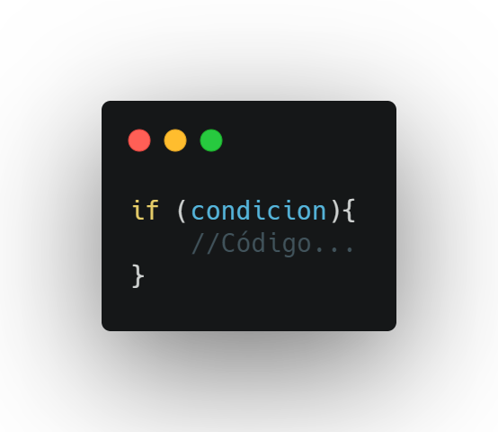
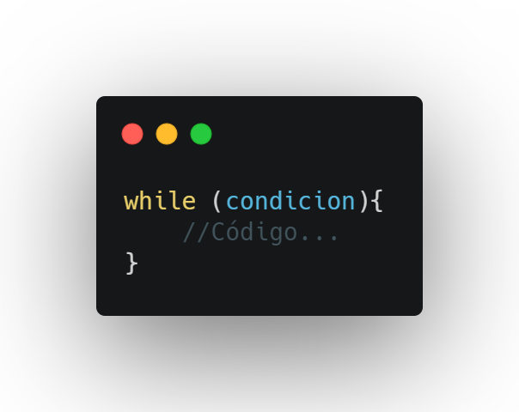
Idea básica:
Es un bloque de código que repite un determinado número de veces. Tiene dos características básicas:
Condición:
Puede ser inicial o final.
Ejecución:
El bloque de ejecución sólo se ejecuta cuando la condición se cumple.

Slide 4
¿Cómo rompemos el ciclo?

Slide 5
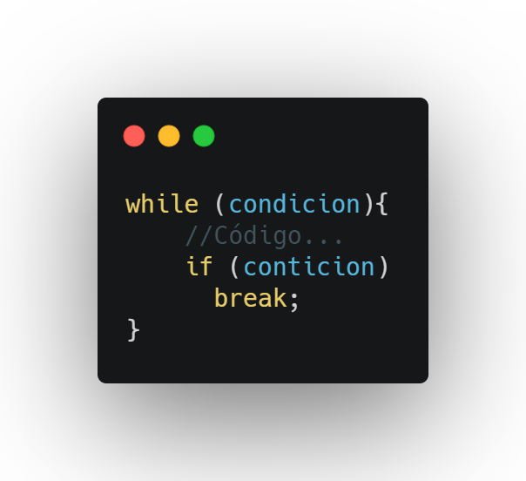
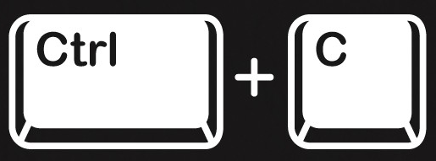
Todo tiene un fin.
Tus ciclos tienen varias maneras de terminar:
Break
Condición incumplida
Límite de los recursos de la computadora
Ctrl + C

Slide 6
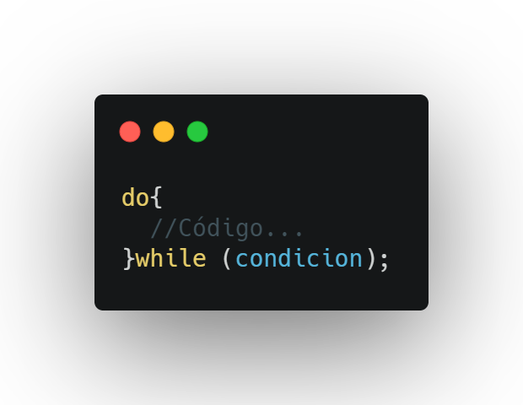
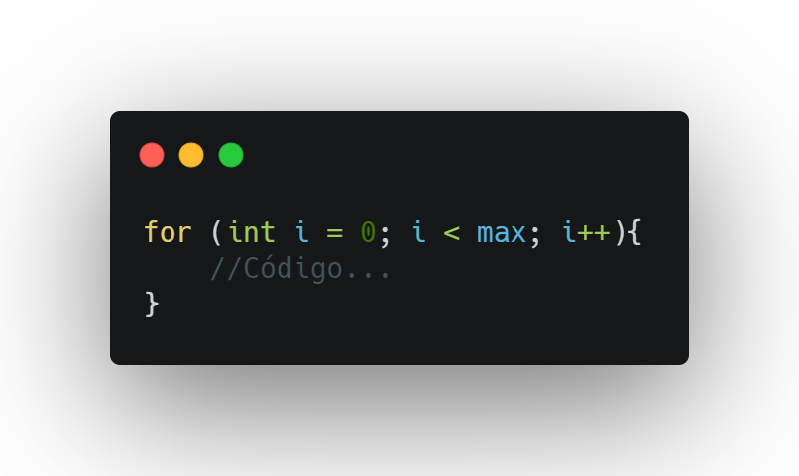
For && Do While
Condición inicial.
Tiene una variable iterable.
Por lo general empieza en 0.
Se sabe priori el número de ejecuciones.
Condición terminal.
Nótese el punto y coma al final del while.
Asegura mínimo una ejecución.
Notes:
Que tiene la capacidad de repetirse.

Slide 7
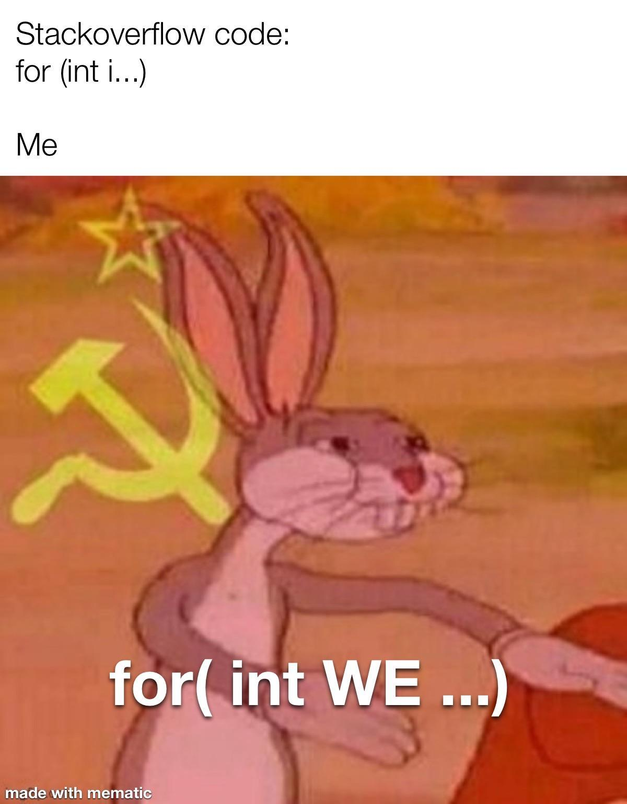
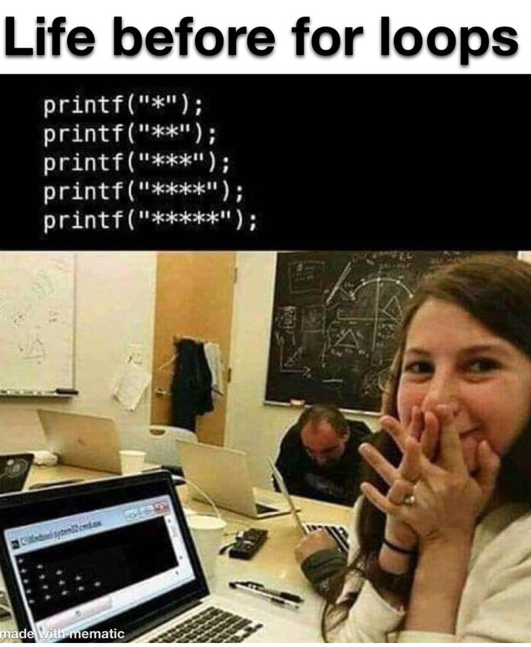
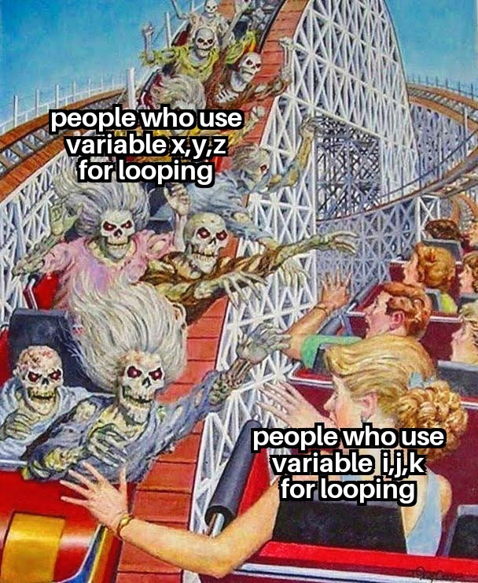

Slide 8
Scope de una Variable
Es el alcance que tiene. En cuanto sales de las llaves donde se declara la variable, esta deja de existir.

Slide 9
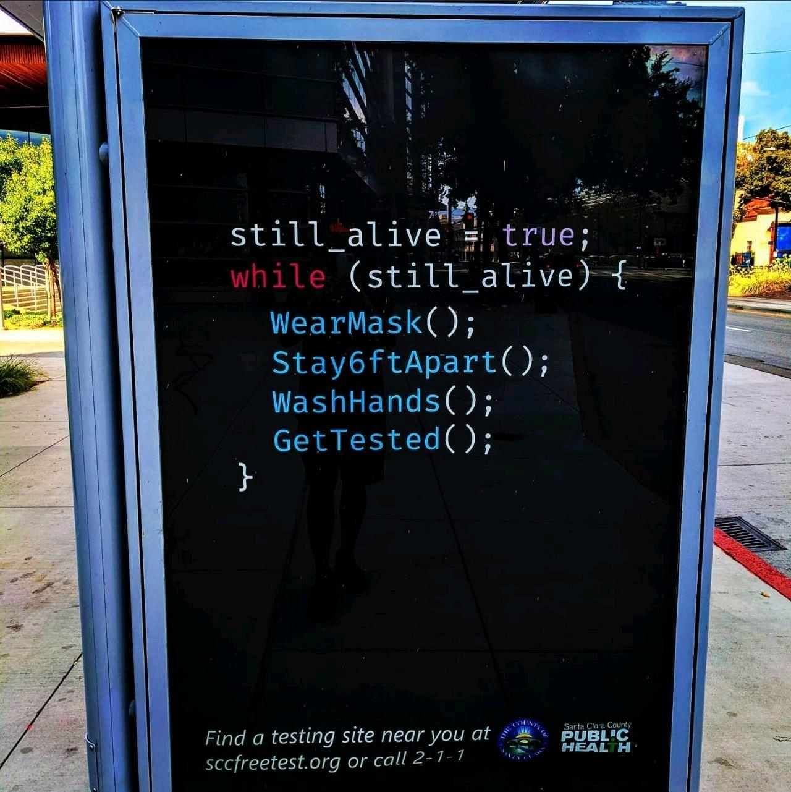
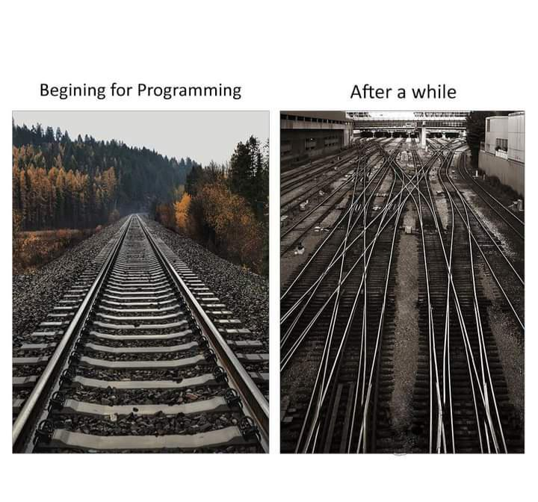

Slide 10
Haz un programa que imprima la tabla de un número dado por el usuario.
Un programa que cuente del 00-100, sin multiplicar (usando dos fors).
Un programa que te diga hola hasta que el usuario diga 404.
Ejercicios…

